Slide 1
先進計算機構成論 04
東京大学大学院 情報理工学系研究科 創造情報学専攻
塩谷 亮太
shioya@ci.i.u-tokyo.ac.jp

Slide 2
質問とか回答など
一つだけ質問があり、ステージでIDはinstruction decodeというのはわかったのですが、WBは何の略でしょうか？"
H-treeは例のように正方形が最もノードを多くすることができると思うのですが、実際の基盤のように端にクロックがある場合はどのような形状にしているのですか？例えば、二次元ではなく三次元的に配線の距離を調整しているのですか？"

Slide 3
質問とか回答など
"ステージの区切りについて、デコードにほとんど時間がかからない場合が例になっていましたが、デコードに時間がかかるような命令セットの場合、各ステージにかかる時間の調整はどのように行っているのでしょうか？今回の例を見ていると、微調整はなかなか難しそうに感じました。"
工学・産業界でFPGAが盛んに取り入れられているのはどのような分野でしょうか？

Slide 4
質問とか回答など
質問なのですが，クロックの消費電力が大きくなる一因として「毎サイクルCPU全体をクロック同期する」ことが挙げられていましたが，CPU全体をクロック同期する必要がない例や部分的に同期を外すことで消費電力を抑える手法などは存在するのでしょうか．

Slide 5
質問とか回答など
あまりFPGAに明るくないのですが、FPGA自体の構成のアルゴリズムを改善？することによりFPGAで作成した回路の効率化もできるのかなと考えました。そういった研究などあれば教えていただきたいです。
今回の講義の範囲ではないでしょうが、今後GPUのアーキテクチャについての話が聞けたらありがたいです。

Slide 6
質問とか回答など
FPUにこれだけ大きな面積・消費電力がかかるのは知らなかったです。なんならALUで浮動小数点の演算もやっているのかと思っていました。何故そんなにFPUにトランジスタが必要なのか疑問に思いました。
プログラミングをする際、パイプライン処理に適したコードの書き方はありますか？コンパイラの最適化に任せてしまっていいのでしょうか

Slide 7
質問とか回答など
FPUにこれだけ大きな面積・消費電力がかかるのは知らなかったです。なんならALUで浮動小数点の演算もやっているのかと思っていました。何故そんなにFPUにトランジスタが必要なのか疑問に思いました。
プログラミングをする際、パイプライン処理に適したコードの書き方はありますか？コンパイラの最適化に任せてしまっていいのでしょうか

Slide 8
質問とか回答など
深層学習などでGPUを使っていると，入力データあたりの処理時間が徐々に短くなっていくのですが，なぜですか．ハザードの対策が関係あるのでしょうか．
一般に並列化されるのは演算だが、制御を並列にできるとどうなるだろうとふと思った。でも並列にできない部分のことをそもそも制御と呼んでいるような気もする

Slide 9
質問とか回答など
今はスライド中で何かしている人を絵で表現したいなら、いらすとやの素材が選択されているのが大半なので、いってしまえば時代錯誤的なAAをなぜ使っているのかが気になりました。
モナーとかギコとかかなり懐かしいです。
ムーアの法則はまだ成り立っているのでしょうか。成り立っているならいつまで続くのでしょうか。

Slide 10
質問とか回答など
CPU, GPU, FPGAのそれぞれの特徴は知っていましたが，トレードオフのまとめは文献などでも読んだことがなかったので，今回の講義でこれらのハードウェアが出現してきたのが腑に落ちました．

Slide 11
余談：The 1st Instruction Prefetching Championship
命令プリフェッチ：
命令キャッシュ：
メイン・メモリは大きくて遅いので，その一部を保持する小型高速のキャッシュがついている
命令を入れておくための専用のキャッシュ
プリフェッチ：
将来アクセスされるアドレスを予測して，あらかじめキャッシュに先読みしておくこと
The 1st Instruction Prefetching Championship
命令プリフェッチのアルゴリズムの大会
https://research.ece.ncsu.edu/ipc/

Slide 12
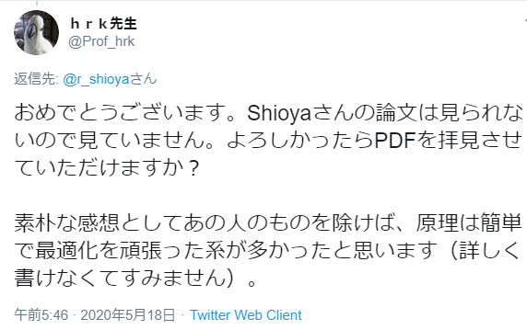
The 1st Instruction Prefetching Championship
ISCA の併設として開催
コンピュータ・アーキテクチャ分野で１番むずい国際会議の１つ
提出するのは C++ の実装+論文で，査読有り
６月初頭に発表
平木先生（元 コンピュータ科学&創造情報）もプログラム委員
ツイッターで書いたらリプがいただけた

Slide 13
D-JOLT prefetcher
塩谷は坂井入江研の学生さんらと組んで出場
D： 出川の D（妥協）
J：入江の I の次
O：中村の N の次
L：小泉の K の次
T：塩谷，坂井の S の次
４月から GW はこれをやっていたらほぼ潰れた
内容はそのうち解説できたらしたい

Slide 14
余談：The 1st Instruction Prefetching Championship
メモリアクセス可視化ツール「さざなみ」
これを使って色々解析

Slide 15
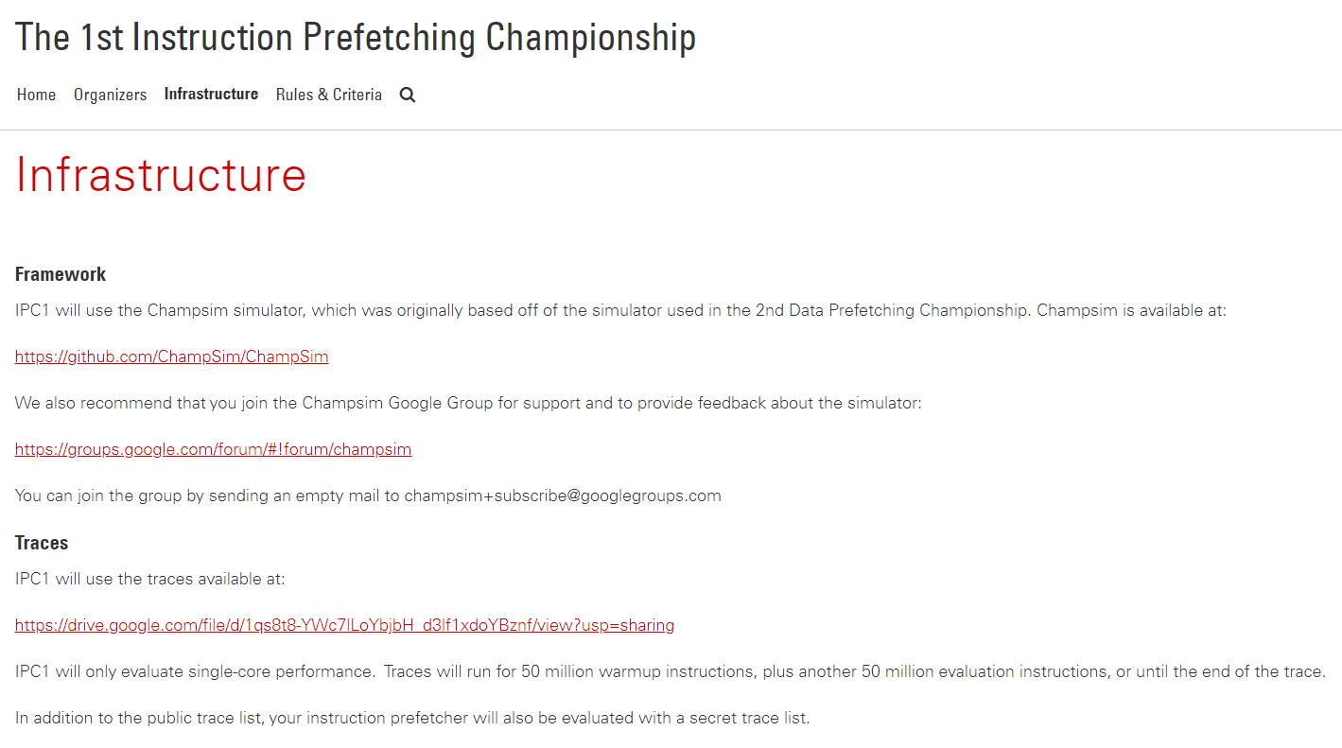
環境は公開されているので，みんなもやってみよう （大会の募集はもう終わってますが）

Slide 16
前回の内容
回路の消費エネルギー
命令パイプラインの基礎

Slide 17
今日の内容
命令パイプラインの詳細
前回の復習から
ハザードとその解決方法

Slide 18
各処理は基本的には左から右に流れる
4
加算
ADD
書き込みデータ
アドレス
PC
書きREG番号
ALU
アドレス
命令
読みデータ
読みREG番号
読みREG番号
書きデータ
命令メモリ
レジスタ・ファイル
データ・メモリ
IF
ID
EX
MEM
WB
特定のユニットで仕事をしている間，他の部分は遊んでいる
パイプライン化
これをもとに，導入で話したように処理をオーバーラップさせる

Slide 19
命令パイプラインの実行の様子
I5
I4
I3
I2
I1
I0
IF
ID
EX
MEM
WB
cycle
I0
IF
ID
EX
MEM
WB
I1
IF
ID
EX
MEM
WB
I2
IF
ID
EX
MEM
WB
I3
IF
ID
EX
MEM
WB
I4
IF
ID
EX
MEM
WB
I5
IF
ID
EX
MEM
WB

Slide 20
パイプライン・チャートの見方 ここから先で多用されるので重要
cycle
I0
IF
ID
EX
MEM
WB
I1
IF
ID
EX
MEM
WB
I2
IF
ID
EX
MEM
WB
I3
IF
ID
EX
MEM
WB
I4
IF
ID
EX
MEM
WB
左から右にむかって時間は進む
上から下にむかって命令が実行順に置かれる
各ステージを表す四角は左側にある命令がその時そこにいることを示す
上記では２サイクル目に，I0 が ID に，I1 が IF で処理されている

Slide 21
パイプライン化による性能（スループット）向上
パイプライン化しない場合
I0
IF
ID
EX
MEM
WB
I1
IF
ID
EX
MEM
WB
I2
IF
ID
EX
MEM
WB
パイプライン化した場合
I0
IF
ID
EX
MEM
WB
I1
IF
ID
EX
MEM
WB
I2
IF
ID
EX
MEM
WB

Slide 22
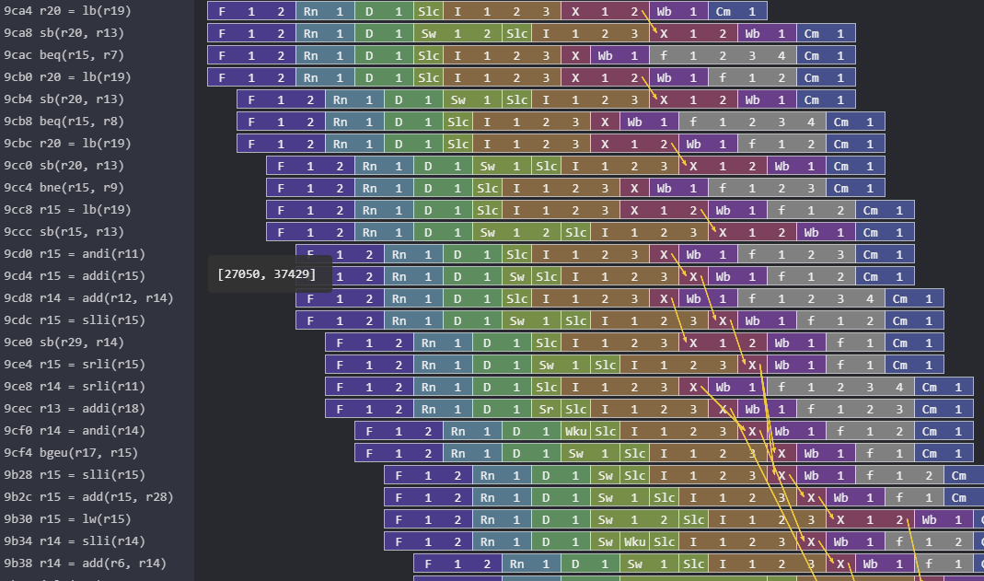
余談：実際の CPU を実行した場合のパイプライン
塩谷が開発している RISC-V CPU（RSD）の実行を可視化したもの
out-of-order 実行をしているので，途中からプログラム順とは 異なるタイミングで実行が進んでいる

Slide 23
ステージを「どこで」切るか
大きな回路のまとまりをステージにする
回路のまとまりが大きい → 遅延も大きい
この遅延の大きさが揃っていないと，綺麗にうごかない
パイプライン全体は，一番遅いステージの遅延にあわせて動く
他の人が仕事が終わったからと言って，先に送れない
良くない例：緑の人だけ仕事が多いので，全体が動かせない
はよせんかい
なんか仕事おおいんだけど
まだー？
∧∧
(,,ﾟДﾟ)
（つ つ
∧＿∧
( ´∀｀)
（つ つ
∧∧.
(*ﾟーﾟ)（つ つ
∧＿∧
( ´・ω・)（つ つ
製品
製品
製品
製品

Slide 24
ステージを「どうやって」切るか
適当に間隔をあけて流せばよいというものもない
各ステージを完全に同じ長さにすることは凄く難しい
同じ長さ=同じ遅延=全く同じ段数の組み合わせ回路
長いステージであっても信号は絶えず変化する可能性がある
短いパスから順に出力に反映される
たとえば下の回路で a,b,c,d が全て変化したとすると， まず d の変化が z に反映し，次に d が･･･
a
b
ｚ
c
d

Slide 25
パイプライン化（オーバーラップ）の実現方法
4
加算
ADD
書き込みデータ
アドレス
PC
書きREG番号
ALU
アドレス
命令
読みデータ
読みREG番号
読みREG番号
書きデータ
命令メモリ
レジスタ・ファイル
データ・メモリ
IF
ID
EX
MEM
WB
各ステージの間に，D-FF（オレンジの四角）をいれる
WB の書き込みについては，レジスタ・ファイル自体が クロックに同期して書き込みが行われるので D-FF は不要
各ステージの処理が早く終わっても，次のクロックまでは D-FF で 信号の伝搬は止まる

Slide 26
余談：非同期回路やウェーブ・パイプライン
クロックによる同期化を使わずにパイプラインを作る方法も あるにはある
やり方：
色々な方法でステージ間の遅延の大きさを気合いで揃える
一定間隔でデータを流す
設計 & 動作させることがすごく難しいので，主流ではない
特に，高速動作がかなり難しい

Slide 27
ハザード
パイプライン・ハザード：
パイプライン動作を妨げる要因
分類：
構造ハザード ： ハード資源の不足による
非構造ハザード： バックエッジによる
データ・ハザード： データ依存
制御ハザード ： 制御依存（分岐命令）

Slide 28
ハザード
構造ハザード
構造ハザードとはなにか？
その解決方法
非構造ハザード
データ・ハザード
制御ハザード

Slide 29
構造ハザード
ハード資源の不足により，パイプラインがうまく動作しないこと
いくつかの例を使った説明，解消方法について解説

Slide 30
構造ハザードの例１：メモリ間 mov
例１：仮に mov [rs1]→[rs2] のような命令があったとする
rs1 で指定されるアドレスのメモリの値を読んで，
rs2 で指定されるアドレスのメモリに書き込む
実際に，x86 にはこのような命令がある

Slide 31
mov [rs1]→[rs2] // [rs1]→[rs2] へのコピー
4
mov [rs1]→[rs2]
アドレス
読みデータ
書きデータ
データ・メモリ
IF
ID
EX
MEM
WB
メモリをあるサイクルに同時に読んで書く必要がある
しかし，データ・メモリのアドレスの口は1つしかない
MEM ステージでデータ・メモリの読みと書きが同時にできない

Slide 32
構造ハザードの例２：push/pop
x86 や ARM ではスタック操作のための push/pop 命令がある
push：rs1-1→rd, r2→[rd]
スタック・ポインタ（のレジスタ）をデクリメントし，
それをアドレスにしてメモリに値を書き込む
pop：[rs1]→rd, rs1+1→rs1
スタック・ポインタをアドレスにして値を読む
スタック・ポインタをインクリメント
値
値
Push
Pop
rs1-1 →
rs1 →

Slide 33
pop：[rs1]→rd, rs1+1→rs1
4
pop：[rs1]→rd, rs1+1→rs1
書き込みデータ
書きREG番号
読みREG番号
読みREG番号
レジスタ・ファイル
データ・メモリ
IF
ID
EX
MEM
WB
WB ステージでレジスタに rd と rs1 の2つを書き込む必要がある
レジスタ・ファイルへの書き込みは，同時に２つはできない

Slide 34
構造ハザードの例３
使用資源の異なるステージ間のぶつかりでも起きる
これまでの例は，同じステージ内で資源が足りない例
ld_inc [rs1]+1→rd のような命令があったとする
rs1 の指すアドレスからメモリを読む
読んだ値にさらに+１してから rd に書く
一見，資源は足りているようだが･･･
レジスタの読み書きは１つずつしかない
メモリも１カ所を読むだけ
加算も１回行うだけ

Slide 35
構造ハザードの例３
ld_inc [rs1]+1→rd と add が連続した場合：
ld_inc で，MEM ステージから読んだ値を加算しようとしても，
そのサイクルは後続の add が演算器を使っているので使用できない
ld_inc
IF
ID
EX
MEM
WB
add
IF
ID
EX
MEM
WB

Slide 36
ld_inc [rs1]+1→rd と add が連続した場合
4
add
ld_inc [rs1]+1→rd
データ・メモリ
IF
ID
EX
MEM
WB
EX ステージ以外では，演算器にはアクセスできない
他の命令が使っている可能性がある

Slide 37
構造ハザードの解決方法
解決方法
ハードウェアの増強
時分割処理
マイクロ命令への変換

Slide 38
解決方法１：ハードウェアの増強
ハードウェアを増強する
mov [rs1]→[rs2]
複数箇所のメモリを同時に読み書きできるように
pop
レジスタに２つ同時に書き込めるように
ld_inc [rs1]+1→rd
MEM ステージに専用の加算器を追加

Slide 39
解決方法１：ハードウェアの増強
利点：オーバーヘッドをいとわなければ，基本これで解決
欠点：回路規模が増える
機能の増強量に比例した回路が必要
なにも考えないで対応していくと，ものすごい数の回路になる
例：ARM は全１６レジスタを一気にメモリに書ける命令がある
機能の増強量に対して，線形より大きなオーダーで回路規模が 増える場合もある
加算器などなら，増やした数の分だけ線形に回路が増える
メモリやレジスタは，同時に読み書きできる数の２乗で回路が大きくなる（今後の講義で説明）

Slide 40
構造ハザードの解決方法
解決方法
ハードウェアの増強
時分割処理
マイクロ命令への変換

Slide 41
解決方法２：時分割で処理
構造ハザードの原因：
ハードウェア（の機能）が足りない
パイプラインを止めて，複数のサイクルをかけて処理する
mov [rs1]→[rs2]
メモリを読んだあと，次のサイクルで書きこむ
pop
１つレジスタに書いたあと，次のサイクルで書き込む
ld_inc [rs1]+1→rd
ld_inc が MEM で値を読んだら，次のサイクルで +1

Slide 42
なぜパイプラインを止めるのか
うるせぇ
命令ぶつけんぞ
もうしばらく
おまちください
∧∧
(,,ﾟДﾟ)
（つ つ
∧＿∧
(；´∀｀)
（つ つ
∧∧.
(*ﾟーﾟ) ﾀｲﾍﾝﾈ
（つ つ
∧＿∧
( ´・ω・) ｺｯﾁﾊ ｶﾝｹｲﾅｲｹﾄﾞﾈ
（つ つ
命令
命令
命令
命令
上流を止めないと破綻する
(；´∀｀) が複数サイクルをかけて仕事をしている場合， 命令はそこにとどまり続ける
その間は上流をとめないと命令をおく場所がないし， 依存関係がまもられない
(*ﾟーﾟ) より下流は流れていっても，この場合は問題ない

Slide 43
パイプラインを止めること
パイプラインを止めるとことを「ストール」や「インターロック」 という
本や人によって，意味や使い方が微妙に統一されていない
この講義では，以降はストールで統一

Slide 44
ストールの動作
pop
IF
ID
EX
MEM
WB1
WB2
add
IF
ID
EX
MEM
bb
WB
...
IF
ID
EX
bb
MEM
WB
add 以降の全処理が
バブルで右に１つずれる
= １サイクル実行が 遅くなっている
...
IF
ID
bb
EX
MEM
WB
...
IF
bb
ID
EX
MEM
WB
...
IF
ID
EX
MEM
WB
pop：１つレジスタに書いたあと，次のサイクルで書き込む
WB1 と WB2 の２サイクルで書き込む
WB2 の間は上流を全て止める
パイプライン・チャート上では上記のようになる
止める原因の命令の下が全部右にずれる
ずれた部分の空き（bb）を「バブル」とよぶ

Slide 45
ストールの実現方法
WE
WE
回路的には，Write Enable（WE）つきの D-FF を使う
WE が 0 のサイクルは書き込みが行われない
ストールさせたい時は，そのステージの WE を 0 に

Slide 46
WE つき D-FF の実現方法
WE
たとえば D-FF とマルチプレクサで作れる
WE が 0 の時は，その時の自分自身の出力を書き込む

Slide 47
構造ハザードの解決方法
解決方法
ハードウェアの増強
時分割処理
マイクロ命令への変換

Slide 48
解決方法３：マイクロ命令への変換
複数のマイクロ命令に分解して実行
マイクロ命令：CPU の内部でのみ使われる命令
プログラマからは全く見えない
マイクロ命令は，構造ハザードを起こさないよう設計しておく
現代の x86 や ARM は，主にこの方法を採用している

Slide 49
マイクロ命令への変換の例
mov [rs1]→[rs2]
ld [rs1]→rt
st rt→[rs2]
pop
add rs1+1→rt
ld [rt]→rd
ld_inc [rs1]+1→rd
ld [rs1]→rt
add rt+1→rd
rt はプログラマから見えない CPU 内部にある中間結果を保持するレジスタ

Slide 50
時分割処理とマイクロ命令への分解の比較 I4 が終わる時間は変わらない
pop
IF
ID
EX
MEM
WB1
WB2
I1
IF
ID
EX
MEM
bb
WB
I2
IF
ID
EX
bb
MEM
WB
I3
IF
ID
bb
EX
MEM
WB
I4
IF
bb
ID
EX
MEM
WB
pop add rs1+1→rt
IF
ID
EX
MEM
WB
ld [rt]→rd
ID
EX
MEM
WB
I1
IF
bb
ID
EX
MEM
WB
I2
IF
ID
EX
MEM
WB
I3
IF
ID
EX
MEM
WB
I4
IF
ID
EX
MEM
WB
ID でマイクロ命令に分解 = デコードで時分割処理している

Slide 51
マイクロ命令への分解の利点
処理時間が変わらないのなら，なぜこんな複雑なことをするのか？
分解後は，構造ハザードのことを一切考えなくてよくなるから
mov，pop，ld_inc が連続で来た場合，どう止めたらよいのか？
止めるべきステージの場所はさまざま
組み合わさると意味がわからない
マイクロ命令に分解してしまえば，ID ステージでのストール のみ考えれば良い

Slide 52
マイクロ命令への分解の利点
内部の設計をクリーンにできる
スーパスカラ（パイプラインを複数並列に並べる）などでは， こうしないと複雑すぎて無理
= 内部を刷新しつつ，プログラムの互換性を保てる

Slide 53
マイクロ命令への分解の欠点
分解（デコード）がマジで大変
基本的には，ひたすらパターン・マッチング
でかい真理値表がいる
本当に複雑なものは，メモリで出来たテーブルも使う

Slide 54
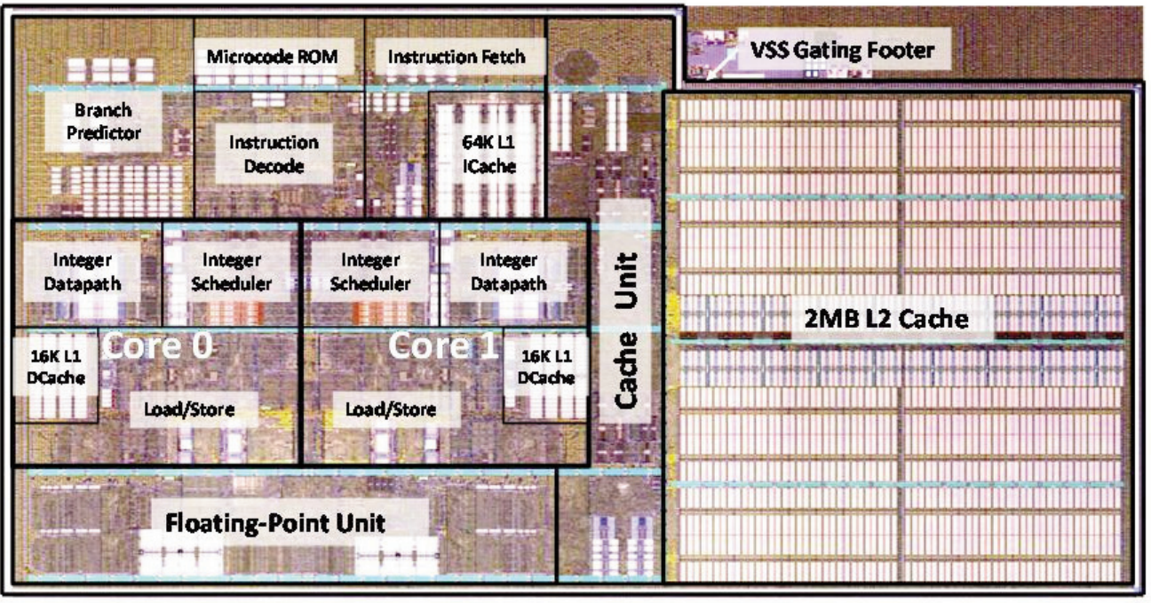
AMD Bulldozer のチップ写真
Microcode ROM
Decode
ALU
ALU
Tim Fischer1 , Srikanth Arekapudi2 , Eric Busta1 , Carl Dietz3 , Michael Golden2 , Scott Hilker2 , Aaron Horiuchi1 , Kevin A. Hurd1 , Dave Johnson1 , Hugh McIntyre2 , Samuel Naffziger1 , James Vinh2 , Jonathan White4 , Kathryn Wilcox, Design Solutions for the Bulldozer 32nm SOI 2-Core Processor Module in an 8-Core CPU, ISSCC 2011 より

Slide 55
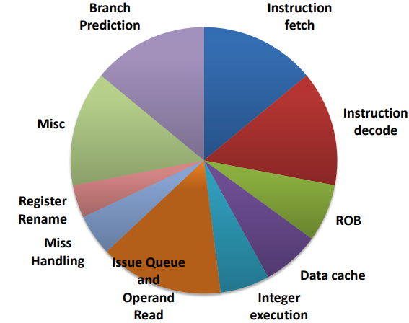
ARM Cortex-A15 の消費電力の割合
NVIDIA Tegra 4 Family CPU Architecture より

Slide 56
マイクロ命令への分解の他の利点
CPU にバグがあったときに，後からパッチが当てられる
バグを「エラッタ」とも呼ぶ
動作がおかしい命令を，他のバグってない命令の列で置き換える
分解に使う表は，あとから書き換えられるようになっている
Microcode ROM というのがそれ

Slide 57
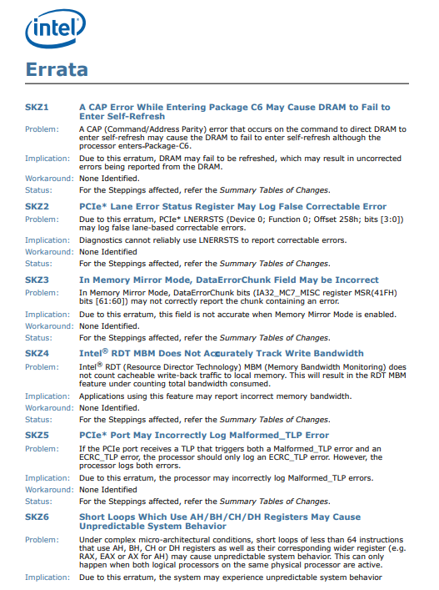
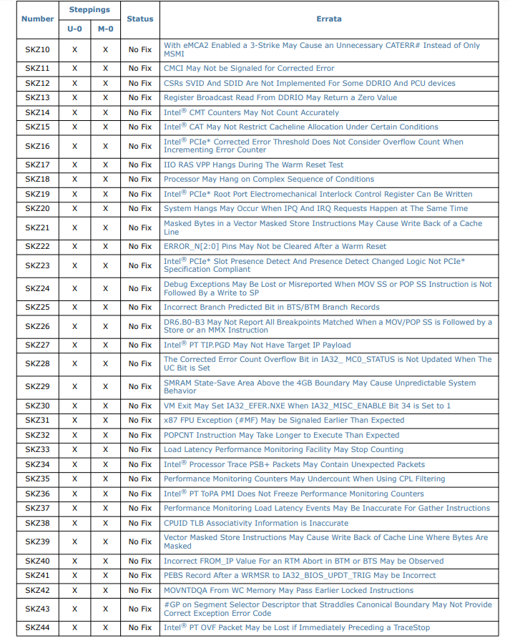
インテルの Core シリーズのエラッタのリスト 地味に結構バグってる
https://pcper.com/wp-content/uploads/2017/06/6cfe-6th-gen-x-series-spec-update.pdf より

Slide 58
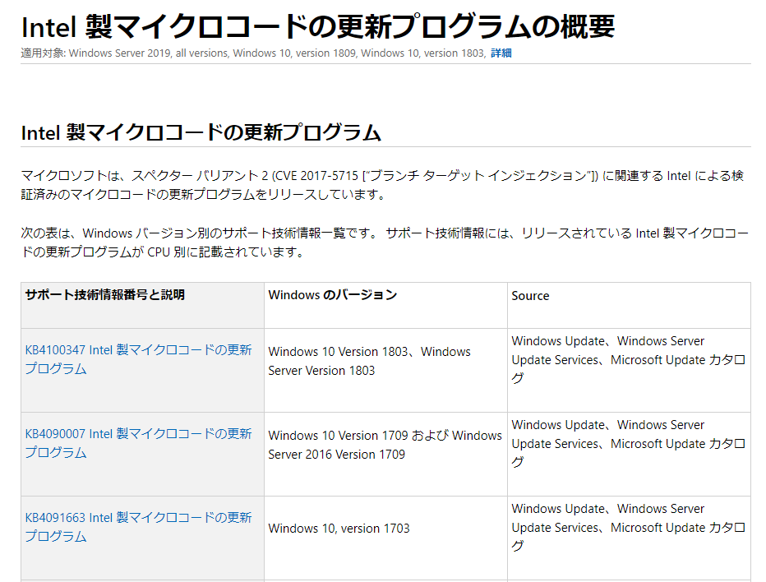
Windows Update でこっそり更新されていたりもする
https://support.microsoft.com/ja-jp/help/4093836/summary-of-intel-microcode-updates より

Slide 59
余談：命令の歴史
RISC-V や MIPS などでは，パイプライン実行を最初から想定
小さいハードで構造ハザードが起きにくいよう設計されている
RISC（Reduced Instruction Set Computer）と呼ばれる
RISC-V は，「5代目の RISC」という名前
x86 は，登場時はパイプライン化を考えていなかった
当時は，小数の命令でたくさんのことができるのが正義
しかし，そのままではパイプライン化は困難
CISC（Complex Instruction Set Computer）と呼ばれる
ARM の R は RISC の R なのだが，ARM は結構 CISC ぽい
ARM：Advanced RISC Machine
構造ハザードを凄い勢いで起こす命令が多い

Slide 60
余談：命令の歴史
マイクロ命令への分解により，x86 や ARM はこの問題を （一応）克服
回路規模やエネルギーにおける代償は大きい
互換性が維持できるので，商業上重要
x86 や ARM は，64bit バージョンを作る際に命令の内容を かなり整理した
パイプラインが作りやすくなっている
富岳では ARM 32bit を切り捨てており（多分）， 大分楽になっているはず

Slide 61
構造ハザードのまとめ
構造ハザード：ハード資源の不足に起因
解決方法
ハードウェアの増強
時分割処理
マイクロ命令への変換
パイプライン・ストール

Slide 62
ハザード
構造ハザード
非構造ハザード：バックエッジに由来
データ・ハザード
制御ハザード

Slide 63
バックエッジ：逆方向（右から左）にいく信号
2. 分岐結果の PC への反映
制御ハザードの原因
4
加算
演算やロードの結果の書き込み データハザードの原因
書き込みデータ
アドレス
PC
書きREG番号
ALU
アドレス
命令
読みデータ
読みREG番号
読みREG番号
書きデータ
命令メモリ
レジスタ・ファイル
データ・メモリ
バックエッジがあるため，命令を単純に流せない場合がある
工場のラインのように，一方向に流せない

Slide 64
データ・ハザード
レジスタ・ファイル
読みます！
ALU
書きます！
命令メモリ
∧∧
(,,ﾟДﾟ)
（つ つ
∧＿∧
( ´∀｀)
（つ つ
∧∧.
(*ﾟーﾟ)（つ つ
∧＿∧
( ´・ω・)（つ つ
b=a+1
c=b-1
d=c+2
e=…
…
a++
a++
レジスタ・ファイルへのアクセス
演算の入力は ( ´∀｀) の人がレジスタ・ファイルから読み出す
演算の結果は( ´・ω・) の人がレジスタ・ファイルに書き込む

Slide 65
データ・ハザード
レジスタ・ファイル
b ください
演算器
まだｂ書けないよ
命令メモリ
（プログラム）
計算中･･･
∧∧
(,,ﾟДﾟ)
（つ つ
∧＿∧
( ´∀｀)
（つ つ
∧∧.
(*ﾟーﾟ)（つ つ
∧＿∧
( ´・ω・)（つ つ
b=a+1
c=b-1
...
…
...
a++
a++
...
c=b-1
b=a+1
直前の命令の結果を使う命令が現れた場合：
( ´∀｀) の人が b=a+1 の結果を読もうとしても，
(*ﾟーﾟ) の人がまだ計算中でレジスタ・ファイルに b が書けていない
( ´・ω・) の人が計算結果をかけるのはさらに次のサイクル

Slide 66
データ・ハザード
I0
IF
ID
EX
MEM
WB
I1
IF
ID
EX
MEM
WB
I2
IF
ID
EX
MEM
WB
I3
IF
ID
EX
MEM
WB
I4
IF
ID
EX
MEM
WB
I0 の WB が終わるまで，その結果はレジスタに書き込まれない
I4 までは，その値がレジスタから得られない
ID ステージでレジスタを読むため

Slide 67
データ・ハザードの解消方法
解消方法
ストールさせる
遅延スロット（なにもしない）
フォワーディング
マルチスレッディング

Slide 68
１．ストールさせる
I0
IF
ID
EX
MEM
WB
I1
IF
bb
bb
bb
ID
EX
MEM
WB
I2
IF
ID
EX
MEM
WB
I3
IF
ID
EX
MEM
WB
I4
IF
ID
EX
MEM
WB
I0 の WB が終わるまで，後続の命令を遅らせる
I1 の ID が，I0 の WB の右にくるまでストール
I1 は I0 の結果を使える
欠点：とても遅くなる

Slide 69
2. 遅延スロット（なにもしない）
I0: add x1+1→x1
IF
ID
EX
MEM
WB
I1: add x1+1
IF
ID
EX
MEM
WB
I2: sub x1-1
IF
ID
EX
MEM
WB
I3: and x1&1
IF
ID
EX
MEM
WB
I4
IF
ID
EX
MEM
WB
特になにも対策せず， 「ある命令の結果は，数命令先まで見えない」と言う仕様にする
上の例だと I1，I2，I3 は，I0 の結果は見えない
I1，I2，I3 には，I0 で add する前の値が見え続ける

Slide 70
2. 遅延スロット（なにもしない）
I0: add x1+1→x1
IF
ID
EX
MEM
WB
I1: add x4+1
IF
ID
EX
MEM
WB
I2: sub x7-1
IF
ID
EX
MEM
WB
I3: and x8&1
IF
ID
EX
MEM
WB
I4
IF
ID
EX
MEM
WB
ここに I0 の結果を使わない命令を入れれば，性能低下はない
この部分を「遅延スロット」と呼ぶ
この場合，遅延スロットが３命令分ある
コンパイラががんばって入れる
人力でアセンブリ言語で頑張ることもある

Slide 71
NOP の挿入
I0: add x1+1→x1
IF
ID
EX
MEM
WB
I1: NOP
IF
ID
EX
MEM
WB
I2: NOP
IF
ID
EX
MEM
WB
I3: NOP
IF
ID
EX
MEM
WB
I4: sub x1-1
IF
ID
EX
MEM
WB
もしそのような命令がない場合，
NOP（No Operation）と呼ぶ何もしない命令をいれる
これもコンパイル時にいれておくる必要がある
上の例は，x1 に１を足した結果を使う以外の処理がなかった場合

Slide 72
遅延スロットの利点
利点：
なにもしないので，ハードは最も単純
並列にできる命令があれば，性能も下がらない

Slide 73
遅延スロットの欠点
欠点：「仕様」なので，一度決めると変えられない
後からパイプラインの段数を変えると互換性がなくなる
クロックをあげるために，段数を増やせない
複数の命令を同時処理しようとしたときにも互換性がなくなる
MIPS では遅延スロットが１命令分，仕様として存在
互換性のためにこれを忠実に再現するため後年は逆に複雑化
２命令同時処理すると，遅延スロットが増える
IF
ID
EX
MEM
WB
IF
ID
EX
MEM
WB
IF
ID
EX
MEM
WB
IF
ID
EX
MEM
WB
IF
ID
EX
MEM
WB
IF
ID
EX
MEM
WB
IF
ID
EX
MEM
WB
IF
ID
EX
MEM
WB
IF
ID
EX
MEM
WB
IF
ID
EX
MEM
WB
IF
ID
EX
MEM
WB

Slide 74
遅延スロットの欠点２
I0: add x1+1→x1
IF
ID
EX
MEM
WB
I1: NOP
IF
ID
EX
MEM
WB
I2: NOP
IF
ID
EX
MEM
WB
I3: NOP
IF
ID
EX
MEM
WB
I4: sub x1-1
IF
ID
EX
MEM
WB
I0: add x1+1→x1
IF
ID
EX
MEM
WB
I1: sub x1-1
IF
bb
bb
bb
ID
EX
MEM
WB
欠点２：並列してできる命令が常にあるとは限らない
NOP を入れるしかなくなる
実質ストールしてバブルを入れるのと同じになってしまう

Slide 75
データ・ハザードの解消方法
解消方法
ストールさせる
遅延スロット（なにもしない）
フォワーディング
マルチスレッディング

Slide 76
フォワーディング
レジスタ・ファイル
演算器
∧∧
(,,ﾟДﾟ)
（つ つ
∧＿∧
( ´∀｀)
（つ つ
直接後ろに渡せばいいのよ
a=a+1
b=a-1
c=a+2
e=…
…
∧∧.
(*ﾟーﾟ)（つ つ
∧＿∧
( ´・ω・)（つ つ
a++
a++
c=a+2
b=a-1
a=a+1
フォワーディング（バイパスとも呼ぶ）
(*ﾟーﾟ) の人が，次のサイクルにも結果を使えるようレジスタに書くと同時に手元に結果をおいておく

Slide 77
フォワーディングの回路
4
データ・メモリ
IF
ID
EX
MEM
WB
演算器の結果を，フィードバック
レジスタ・ファイルからの読み出し結果と選択して入力に

Slide 78
フォワーディングの利点
利点：
依存関係がある命令が連続できてもパイプラインを動かし続けられる
バブルを発生させることがない

Slide 79
フォワーディングの問題
IF
ID
EX
MEM
WB
IF
ID
EX1
EX2
MEM
WB
IF
ID
EX
MEM
WB
IF
ID
EX1
EX2
MEM
WB
演算器とフォワーディングを含むステージは１サイクルで処理する必要がある
分割すると，バブルを入れてるのと同じになってしまう
できればここはパイプライン化したくない
（FP 演算等の複雑なものは，やむなくパイプライン化している
CPU 全体のクリティカル・パスになりやすい
クロック周波数がここで決まることが多い

Slide 80
フォワーディングの問題
フォワーディングは，この演算器の部分の遅延を増やしてしまう
クロック周波数の低下につながる

Slide 81
ロードについては，完全に解決はできない
I0
IF
ID
EX
MEM
WB
I1
IF
ID
EX
MEM
WB
I2
IF
ID
EX
MEM
WB
I3
IF
ID
EX
MEM
WB
I4
IF
ID
EX
MEM
WB
ロードではデータ・メモリを読むまでその値は取れない
次の命令は，MEM より後に EX がこないといけない
I1 は，I0 のロード結果が見えない
この部分はストールや遅延スロットでなんとかすることがおおい

Slide 82
データ・ハザードの解消方法
解消方法
ストールさせる
遅延スロット（なにもしない）
フォワーディング
マルチスレッディング

Slide 83
マルチスレッディング
広義のマルチスレッド：
コンテキスト（PC やレジスタ）を複数持つこと
ソフトウェアにおけるマルチスレッド
pthread とか
複数のコンテキストが並列して動作
ハードウェアのマルチスレッド
ひとつの CPU 内に複数のコンテキストを複数持つ
次ページの方法は「細粒度マルチスレッディング」と呼ぶ
ハードウェアのマルチスレッドは，他にもいろいろある

Slide 84
マルチスレッディング
Th0
IF
ID
EX
MEM
WB
Th1
IF
ID
EX
MEM
WB
Th2
IF
ID
EX
MEM
WB
Th3
IF
ID
EX
MEM
WB
Th0
IF
ID
EX
MEM
WB
Th0 から Th3 までの4つのスレッドの命令を順に実行
各スレッドは独立しているので，お互いの結果を読むことはない
Th0 に戻ってくる頃には，前回の Th0 の結果が書き込まれている

Slide 85
マルチスレッディングの利点と欠点
利点：
他の方法のような問題がおきない
理想的にはバブルも発生せず，クロックも落ちない
演算器をパイプライン化しても性能に影響がない
他のスレッドを実行して時間をつぶしていればよい
欠点：
動かすスレッドがない場合は，止めておくしかない
GPU 等ではスレッドが大量にあるので，問題とならない
GPU ではループの各周がスレッドになっている
スレッド数分のレジスタを持つ必要があるのでハードが大きい

Slide 86
データ・ハザードのまとめ
解消方法
ストールさせる
遅延スロット（なにもしない）
フォワーディング
マルチスレッディング

Slide 87
ハザード
構造ハザード
非構造ハザード：バックエッジに由来
データ・ハザード
制御ハザード

Slide 88
分岐命令の処理と制御ハザード
次どうすんねん
命令メモリ
∧∧
(,,ﾟДﾟ)
（つ つ
∧＿∧
( ´∀｀)
（つ つ
∧∧.
(*ﾟーﾟ)（つ つ
∧＿∧
( ´・ω・)（つ つ
if a > 0:
a=a+1
else:
a=a-1
if a > 0
「if a > 0」の結果は最終段の ( ´・ω・) の人まで反映出来ない
先頭は次に a=a+1 と a=a-1 のどちらを取り込めばいいのかわからない

Slide 89
制御ハザードの解消方法
解消方法
ストールさせる
遅延スロット（なにもしない）
マルチスレッディング
上記は，基本的にデータ・ハザードと同様にして適用できる
フォワーディングは制御ハザードでは意味的に無理
分岐予測による投機実行

Slide 90
分岐予測
わいの予想では else や
ほんまかいな
後でたしかめるで
プログラム
∧∧
(,,ﾟДﾟ)
（つ つ
∧＿∧
( ´∀｀)
（つ つ
ﾎﾝﾄｶﾅｰ
∧∧.
(*ﾟーﾟ)（つ つ
ｳｿｸｻｰ
∧＿∧
( ´・ω・)（つ つ
if a > 0:
a=a+1
else:
a=a-1
a=a-1
if a > 0
動作
「if a > 0」の結果を予測して，命令を取り込む
前回はこっちに行ったので，次もこっちに違いないとかで予測
あとから予測が正しいか確認する

Slide 91
分岐予測ペナルティ
a=a+1 からやりなおしや！
間違っとるがな
プログラム
∧∧
(,,ﾟДﾟ)
（つ つ
∧＿∧
( ´∀｀)
（つ つ
ﾏｼﾞﾃﾞ
∧∧.
(*ﾟーﾟ)（つ つ
ﾓｳﾔﾀﾞ
∧＿∧
(・ω・` )（つ つ
if a > 0:
a=a+1
else:
a=a-1
…
…
a=a-1
if a > 0
予測が間違っていた場合，以降の処理を 取り消してやり直す
この図では，無駄になるのは3命令分

Slide 92
大規模な高性能プロセッサの場合
どうしてこうなった
∧∧
(,,ﾟДﾟ)
（つ つ
やってしまいましたなぁ
∧＿∧
(・ω・` )（つ つ
if …
取り消しは最悪数十命令以上に
IBM POWER8 だと，8命令同時 × 10数段

Slide 93
今日のまとめ
パイプラインの詳細
各種のハザードと解消方法
構造ハザード
非構造ハザード
データ・ハザード
制御ハザード
来週は分岐予測の具体的な方法など

Slide 94
出欠と感想
本日の講義でよくわかったところ，わからなかったところ， 質問，感想などを書いてください（なんか一言書いてね）
LMS の出席を設定するので，そこにお願いします
パスワード：hazard
意見や内容へのリクエストもあったら書いてください

